Slide 1
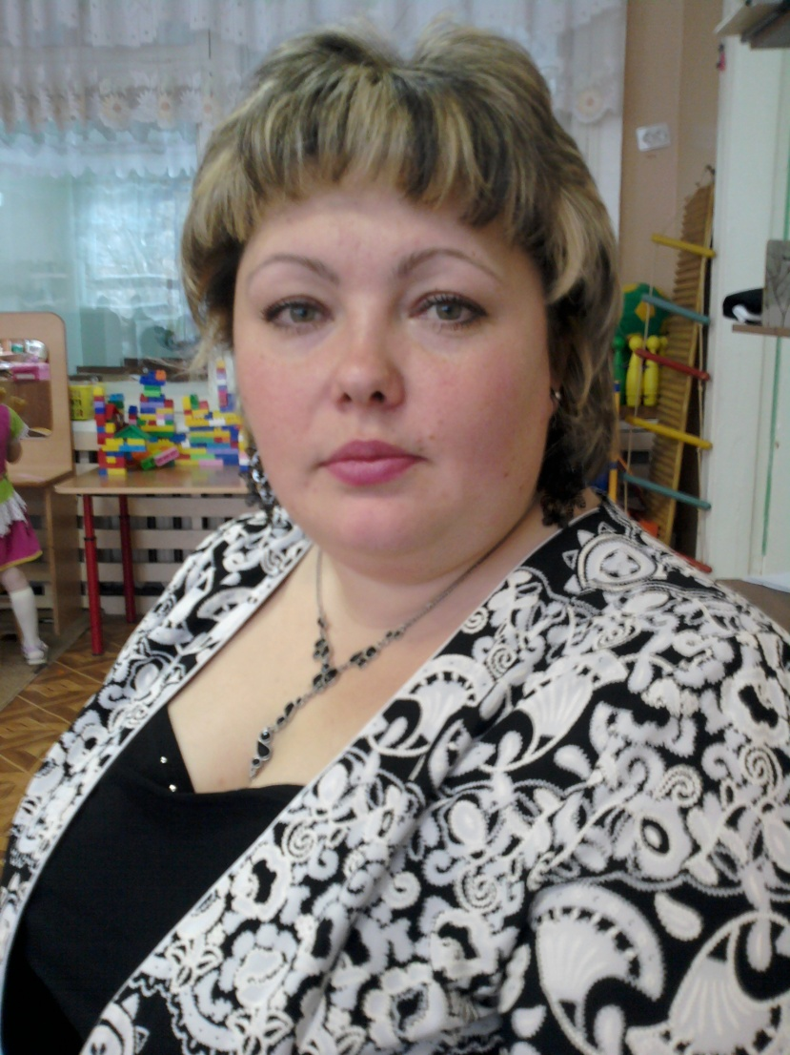
Старовойт Татьяна Викторовна воспитатель МБДОУ «ЦРР д/с № 12» г.Александров.
Категория –высшая стаж работы 12 лет

Slide 2
9ти экранная схема сильного мышления
(системный оператор ТРИЗ) или развитие талантливого мышления у детей дошкольного возраста

Slide 3
Работа с системным оператором предполагает формирование у ребенка умения анализировать и описывать систему связей любого объекта Работать с системным оператором можно начинать уже с младшего дошкольного возраста. Но он применяется в более упрощенном виде и называется: системный лифт.
На основе системного оператора удобно строить проекты, т.к. все составные части видны как на ладони и легко построить цепочку деятельности по теме проекта.

Slide 4
Структура 9ти экранов
6. Прошлая надсистема | 3. Надсистема (Н/С) | 9. Будущая надсистема
4. Прошлая система | Система (С) | 7. Будущая система
5. Прошлая подсистема | 2. Подсистема (П/С) | 8. Будущая подсистема

Slide 5
В этой схеме каждая клетка имеет своё значение.
С - система, т.е. объект, который находится в центре рассмотрения.
Каждая система имеет своё прошлое и будущее, имеет определённую функцию (т.е. то, для чего этот объект был создан, та работа, которую он выполняет). У каждой системы есть набор свойств, но эти свойства могут изменяться по мере развития системы.
Н/С - надсистема, ближайшее окружение объекта.
У каждой системы масса надсистем.
В зависимости от того, как сформулирована задача, в качестве надсистемы можно рассматривать класс объектов, к которым эта система принадлежит (например, С - автобус, Н/С - городской транспорт), место нахождения (для автобуса - улица или автопарк, или полка в шкафу, если автобус игрушечный), материал, из которого эта система изготовлена и т.д.
П/С - подсистема, структурная единица системы.
Выделение подсистем (частей) также зависит от условий задачи.

Slide 6
Работа с системным оператором предполагает формирование у ребенка умения анализировать и описывать систему связей любого объекта материального мира: назначение (функцию), динамику развития в определенный период времени, его признаки и строение, потребность в изменении и усовершенствовании (для объектов рукотворного происхождения). Как дополнительный эффект на основе работы по формированию системного мышления появится навык построения различного рода классификаций по выделенному признаку.

Slide 7
Алгоритм построения экранной схемы
1. Определиться с ситуацией как с системой.
2. В зависимости от целей (цели) определить подсистемы и надсистемы.
3. Определить прошлое системы, подсистем и надсистем.
4. На базе знания "прошлое - настоящее" определить будущее системы, подсистем и надсистем.
П р и м е р:
6. Прошлая (н/с) Поляна Молодняк | 3. (Н/С) Биосфера Лес | 9. Будущая (н/с) Вырубка Болото Поляна
4. Прошлая (с) семечко Саженец | (С) Дерево | 7. Будущая (с) Пень Гниль Гумус
5. Прошлая (п/с) Зародыш Росток Почка Отросток Цветок Завязь | 2. (П/С) Ствол Ветка Плод | 8. Будущая (п/с) Бревно Доска Изделие Хворост, зола, гумус Продукт питания

Slide 8
Особенности построения экранной схемы
1) Система может иметь множество подсистем и надсистем.
Подсистемы - это, как правило, составные части системы, т.е. элементы, из которых состоит система
2) Ось времени (прошлое - будущее) можно рассматривать с различных точек зрения.
Например, с точки зрения жизни отдельной конкретно взятой системы: конкретный гвоздь от того момента, как он был металлом ("рождение") до ржавления ("гибели") и превращения в утиль
Какую именно временную ось выбрать, решаем исходя из конкретной цели.
3) Таким образом, при построении экранной схемы необходимо исходить из конкретной цели и рассматривать конкретную систему с конкретной точки зрения.
4) Смысл построения экранной схемы, ее цель в том, чтобы рассмотреть, увидеть систему со всех сторон: ее возможное прошлое, настоящее, будущее, надсистемы и подсистемы, а также надсистемы и подсистемы для прошлого и будущего.
5) При построении экранной схемы цель не может формулироваться, например, как "получить прибор для определения времени" или "создать структуру".

Slide 9
Игры и тренинги на формирование у детей системного мышления
ФУНКЦИОНАЛЬНОЕ НАЗНАЧЕНИЕ ОБЪЕКТОВ
Цель первого блока игр: научить детей определять назначение предметов, видеть возможности их использования в окружающем мире.
ОТСЛЕЖИВАНИЕ ИЗМЕНЕНИЯ СВОЙСТВ И ФУНКЦИЙ ОБЪЕКТОВ ВО ВРЕМЕНИ
Цель второго блока игр: упражнять детей в умении замечать зависимость проявления разных свойств одного и того же объекта от стадии (этапа) развития, замечать изменения объектов во времени.
ВЫСТРАИВАНИЕ НАДСИСТЕМНЫХ И ПОДСИСТЕМНЫХ СВЯЗЕЙ. ВЫДЕЛЕНИЕ СВОЙСТВ
Цель третьего блока игр и тренингов: анализ структурных единиц объектов окружающего мира, упражнение в выделении свойств.

Slide 10
Спасибо за внимание.
Желаю Вам удачи и хорошего настроения. Дерзайте, творите, и развивайте своих детей!

